Slide 1
빅데이터 실습 프로젝트
김기석 조윤식 최창정

Slide 2


Slide 3
목차
소행성에 관한 데이터셋 시각화 발표
인공위성에 관한 데이터셋 시각화 발표

Slide 4
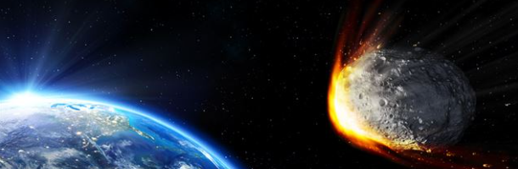

Slide 5
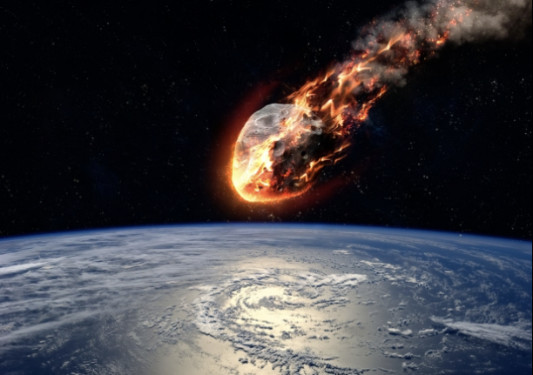
지구와 가장 가까운 물체 ( 소행성)

Slide 6
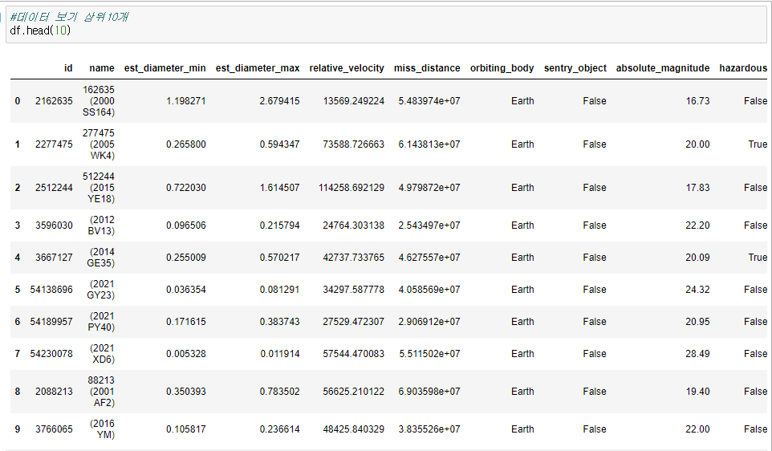

Slide 7
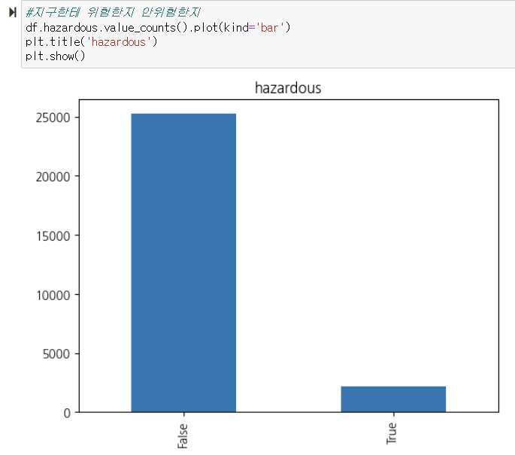

Slide 8
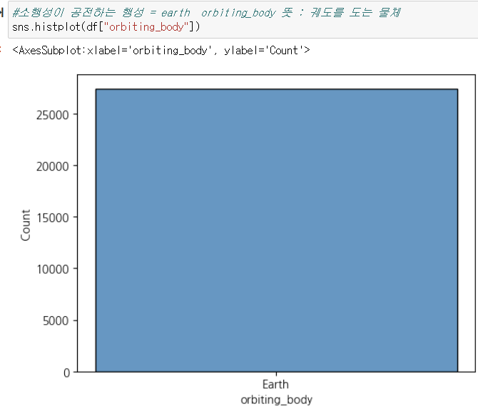

Slide 9
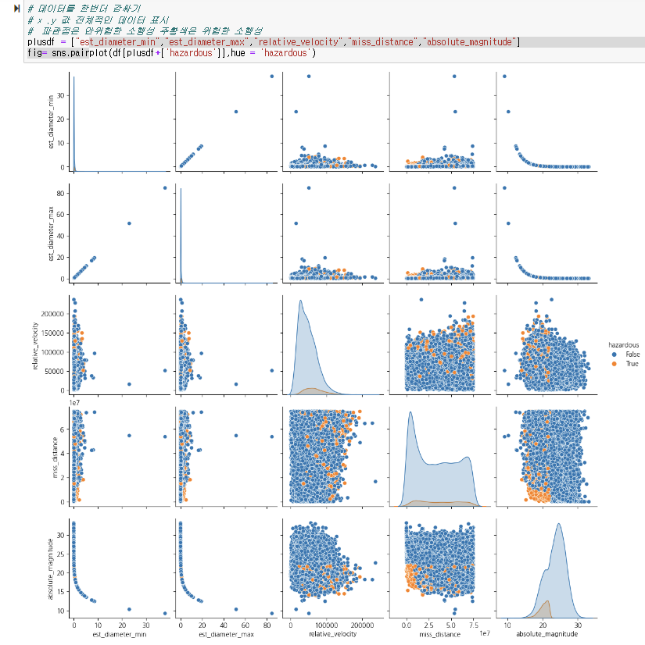

Slide 10
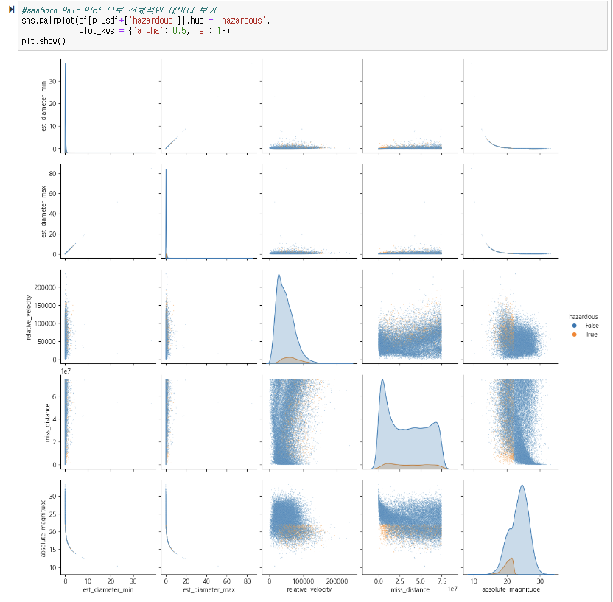

Slide 11
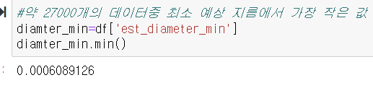
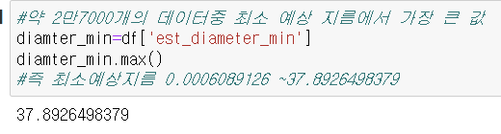
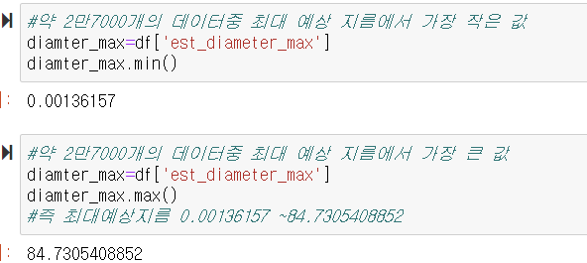

Slide 12
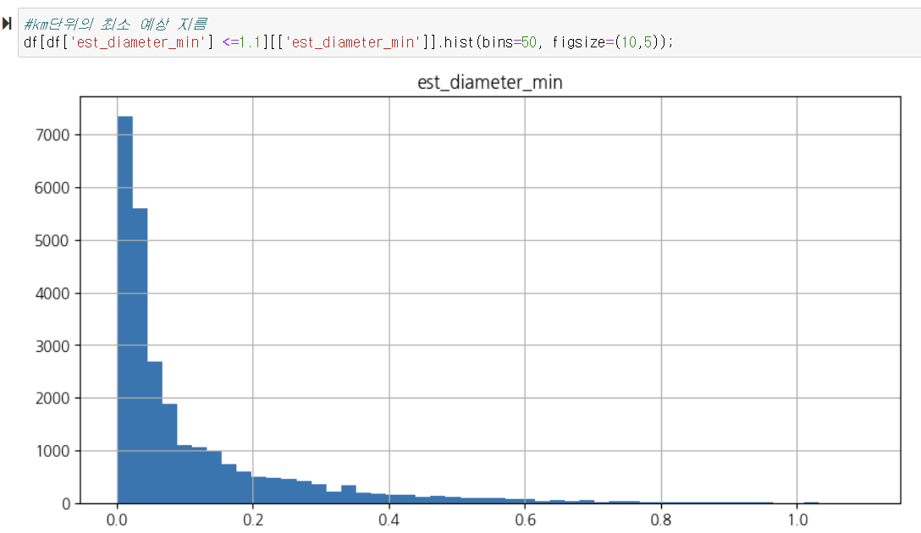

Slide 13
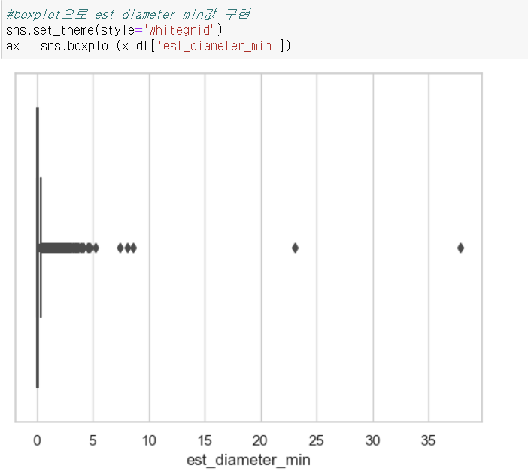

Slide 14
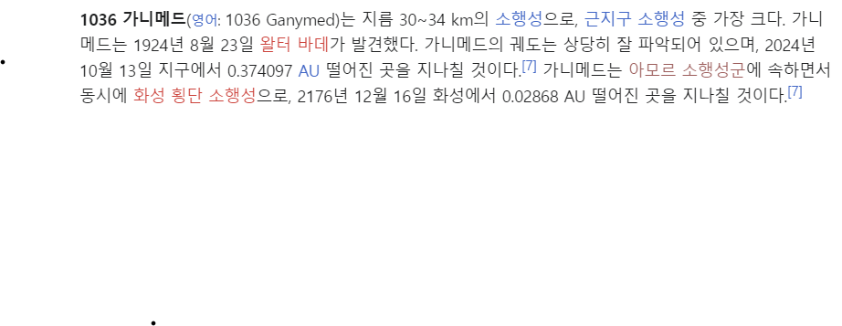
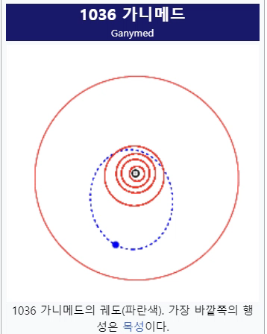
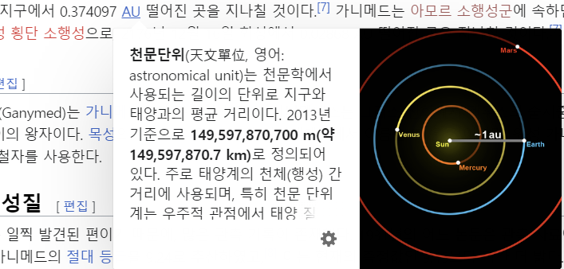

Slide 15
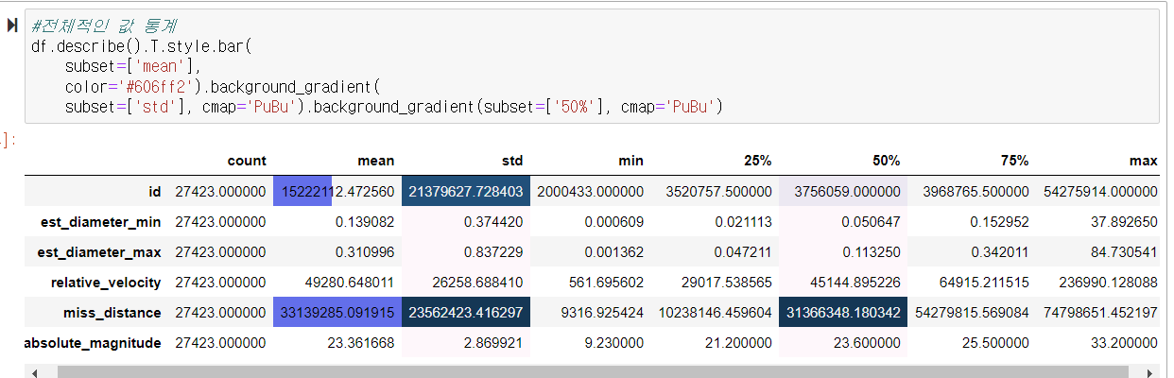

Slide 16
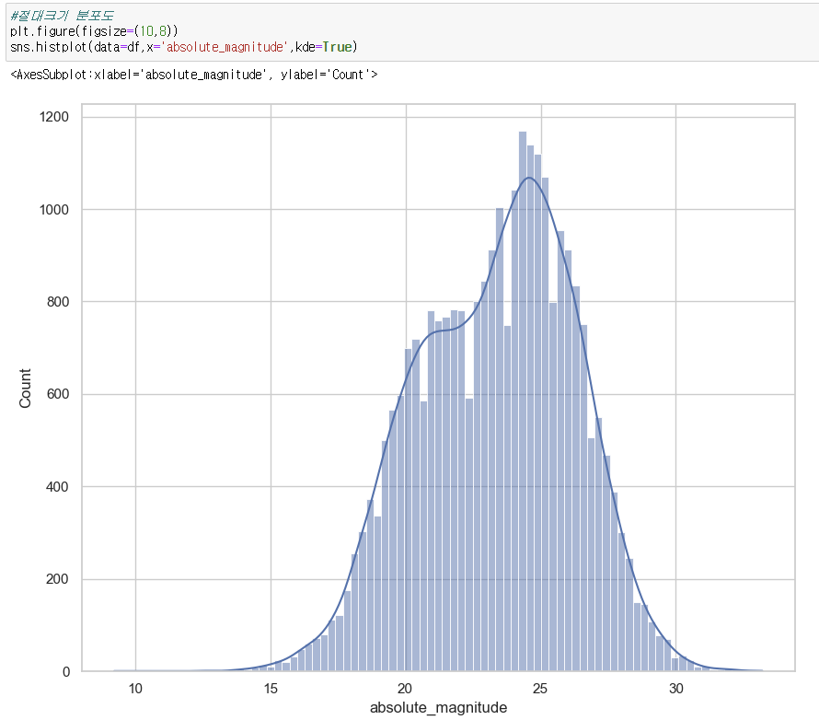

Slide 17
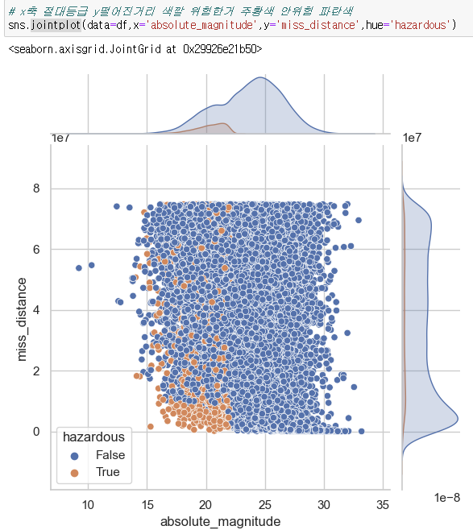

Slide 18
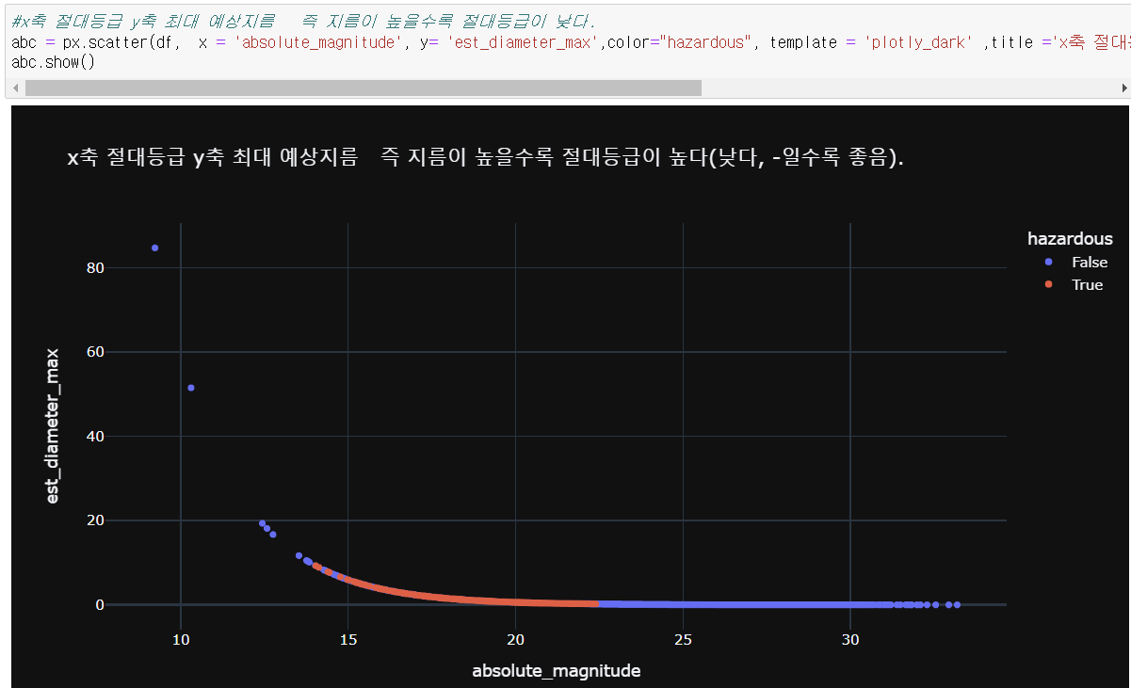

Slide 19
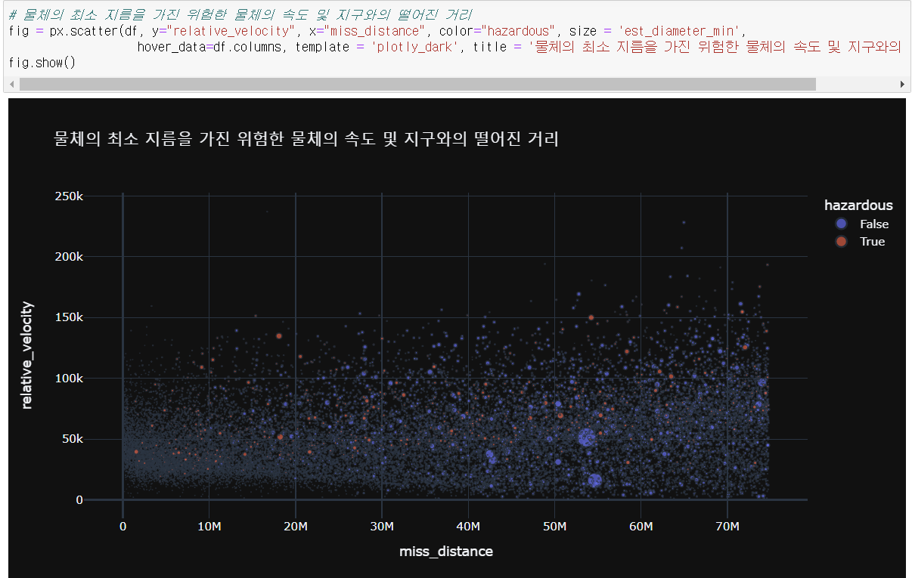

Slide 20
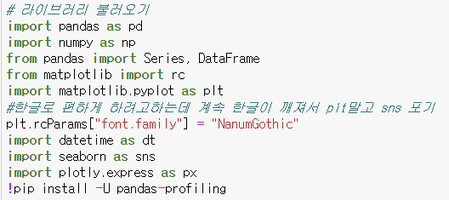
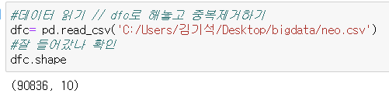
필요한 라이브러리를 불러와 임포트 하고 별명을 붙여 쓰기 쉽게 했습니다.
csv파일을 불러와 dfc로 지정하고
잘 들어갔나 확인을 해줬습니다.

Slide 21
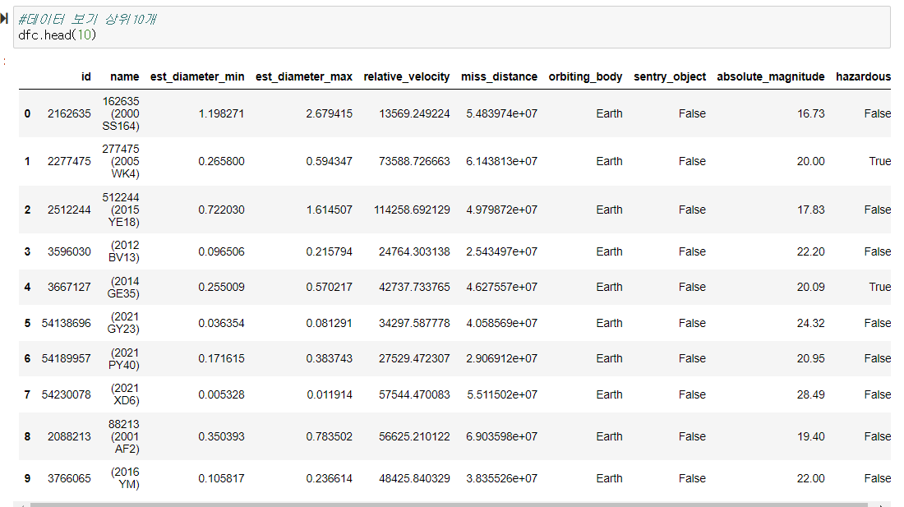
데이터가 잘 들어갔나 상위10개를 확인했습니다.

Slide 22
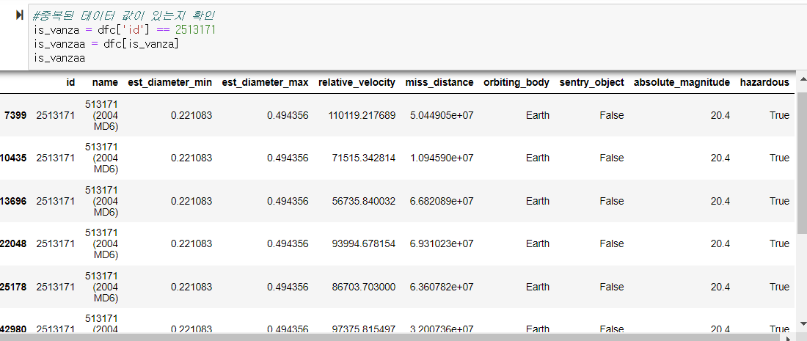
데이터를 보면 아까 9만몇개가 있었는데 너무많아서
중복된 데이터 값이 있는지 확인을 해주고 값을 보니
상대속도 빼고 다 같아서 id와name이 같은 값은
유니크했습니다.(하나로 해놨습니다)

Slide 23
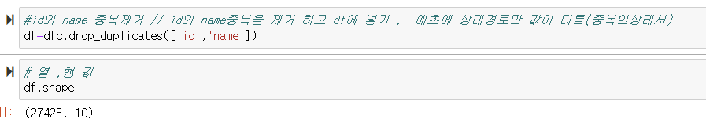
Dfc를 id와name 중복되는값을 제거하고 df에 넣어준다음
다시 확인했습니다 9만개에서 27000개로 데이터가 줄어든것을 볼 수 있습니다.

Slide 24
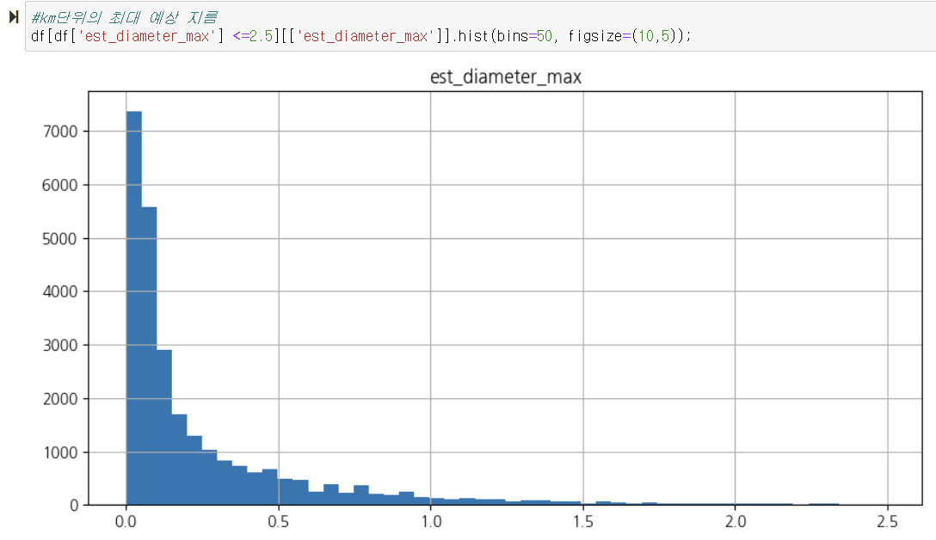
최대 예상 지름 입니다.
이것 또한 max값은 나와 있지 않습니다.
X값의 숫자가 살짝 올라 간걸 볼 수 있습니다.

Slide 25
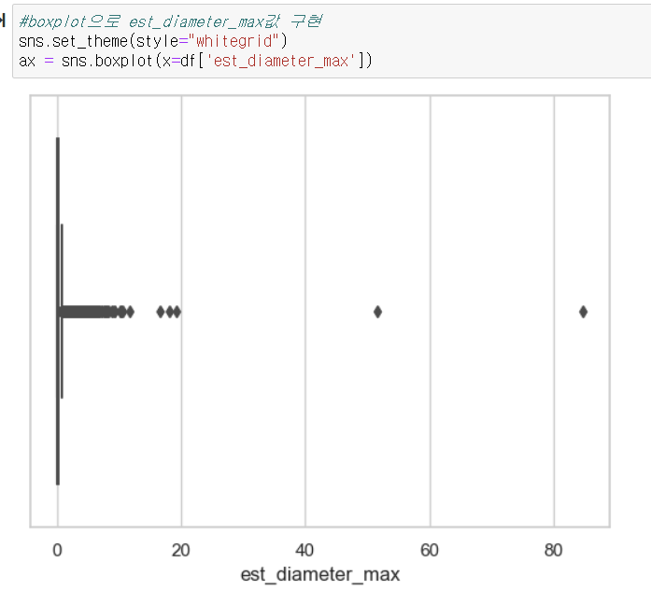
네 box plot으로
구현 했습니다.
아까 diamter_min.max()
값 약 84.7km 분포
돼 있는걸 볼 수 있다.
diamter_max.max()

Slide 26
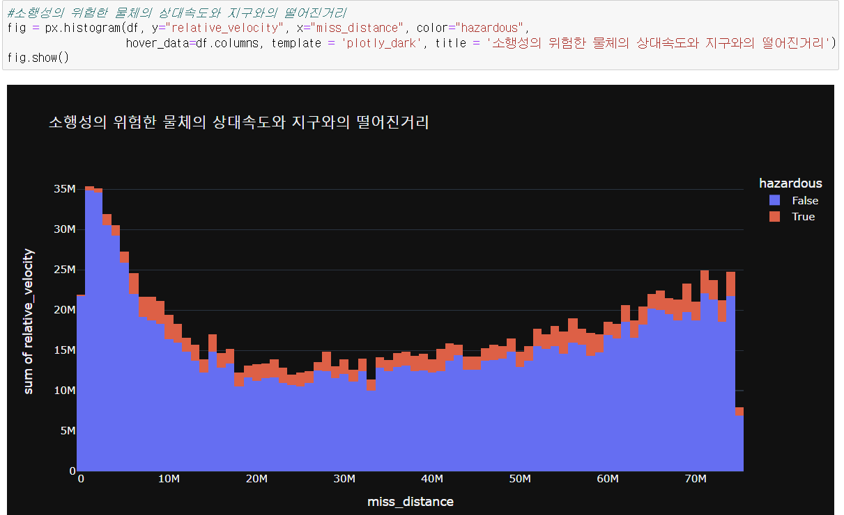
보편적으로
소행성이 다양하게
떨어져 있고
상대속도와
위험성이 띄는
소행성도 다양하게
분포 돼 있습니다.

Slide 27
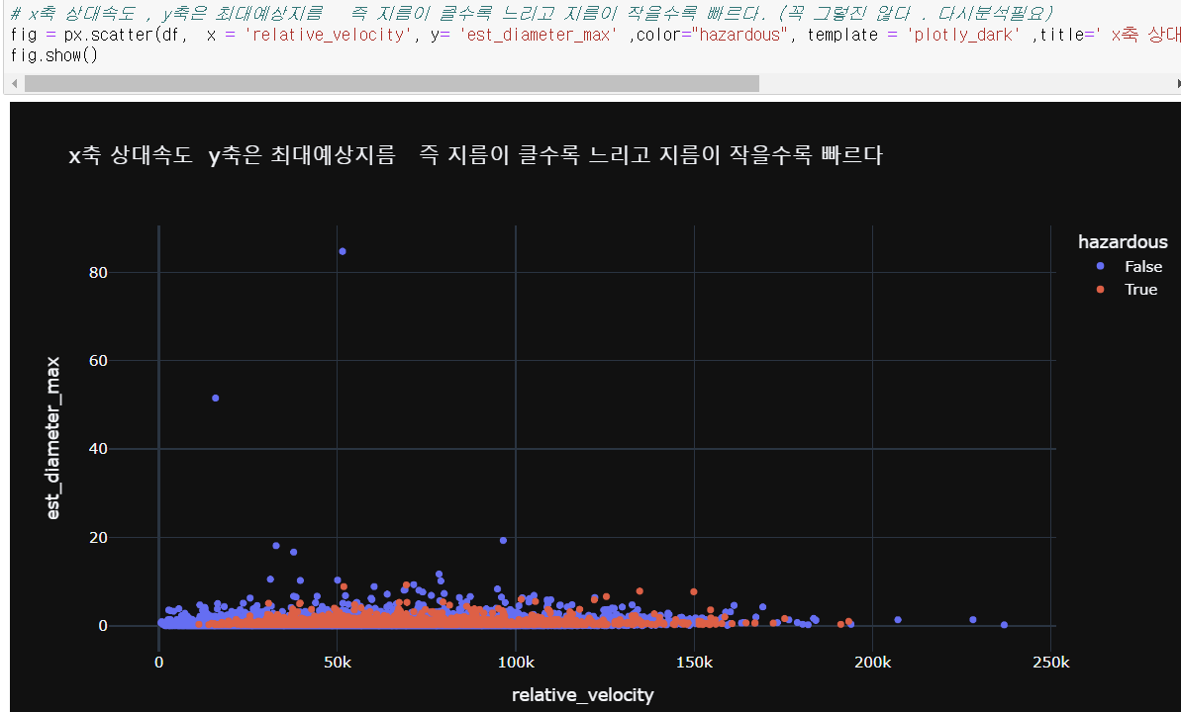

Slide 28
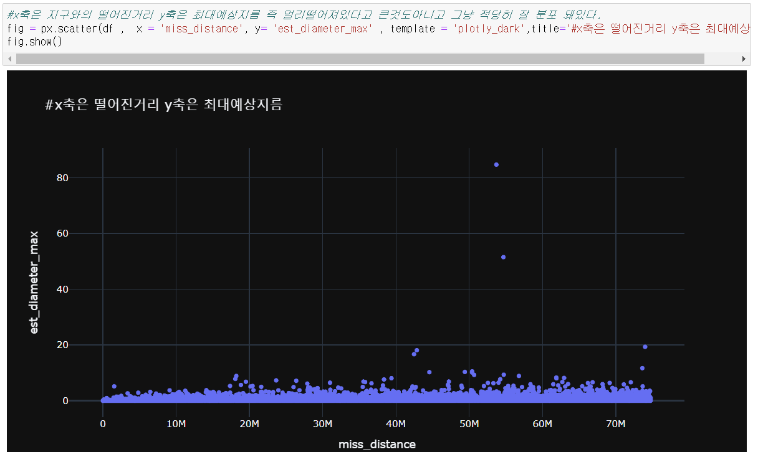

Slide 29
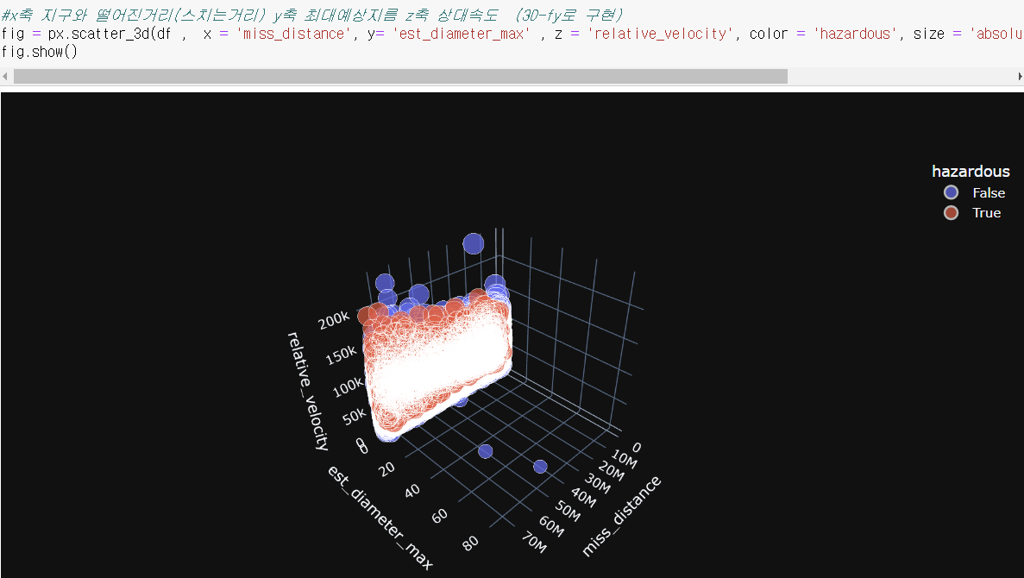
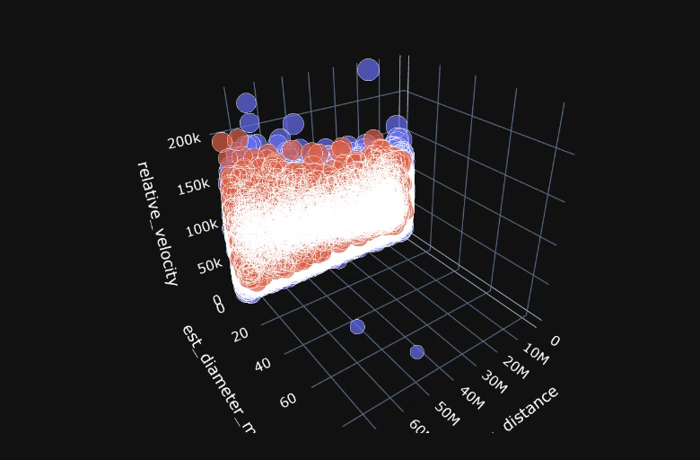

Slide 30
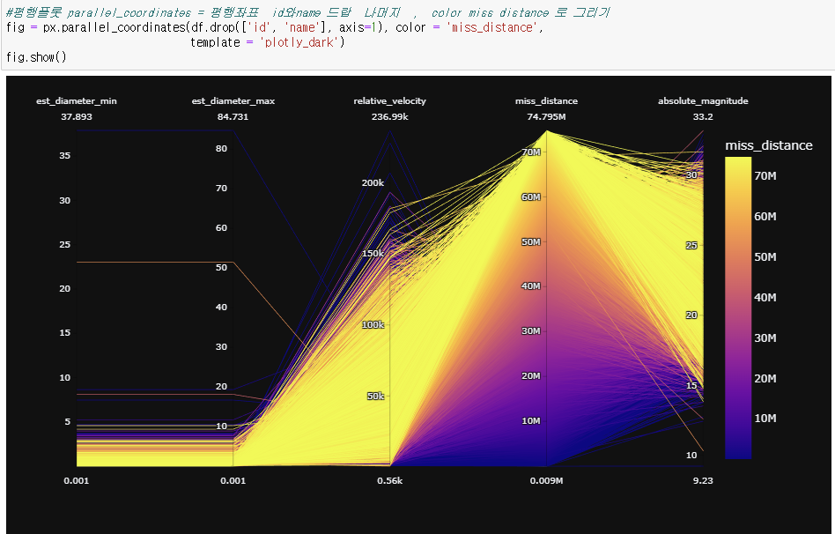

Slide 31
출처
https://www.youtube.com/watch?v=mpZoN_0Eihk
https://www.sedaily.com/NewsView/1S7D5NG7NH
https://namu.wiki/w/%EC%B2%BC%EB%9E%B4%EB%B9%88%EC%8A%A4%ED%81%AC%20%EC%9A%B4%EC%84%9D%EC%9A%B0%20%EC%82%AC%EA%B1%B4
https://in.mashable.com/science/28760/astronomers-catch-trace-of-asteroid-2022-eb5-just-2-hours-ahead-of-its-impact
(추가해서 맨 마지막 기입 )

